Slide 1
B09S0061 软件工程
第 1 讲
授课教师：刘光迟
2026/03/05
Notes:
本模板基于“中国科学院大学-路人丁-PPT模板”魔改而成，著作权归该作者所有。
本模板中使用的东南大学校徽、校标文字组合、校训文字等素材来自于微信公众号“金木屋”。
本模板的视觉设计参考了“东南大学视觉识别系统”。
人物介绍页头像素材来自 小肥柴。
本模板力求简洁，布局合理，主次分明。以学术风为设计理念，适用于学术报告与论文答辩等相关应用场景。模板未使用任何动画效果。
您仅可以以个人非商业用途使用本PPT模板，不可将信息内容的全部或部分用以出售，或以出租、出借、转让、分销、发布等其他任何方式供其他人使用。
欢迎 持续关注东南大学止于至善学术风 PPT 模板 （https://zhuanlan.zhihu.com/p/335298500）后续的功能优化及多语言更新版本。
最后，祝汇报顺利，马到成功！
Version: (2021) v1.5-en.

Slide 2
01
第一部分
课程介绍与教学大纲

Slide 3
关于授课教师
刘光迟 教授、博士生导师
九龙湖校区 计算机科学与技术学院 160 室
邮箱：gc-liu@seu.edu.cn
更多信息：https://gc-liu.github.io/
职业经历
2023 年 7 月 - 至今：中国 东南大学 教授
2022 年 8 月 - 2023 年 6 月：美国 肯尼索州立大学 助理教授
2017 年 6 月 - 2022 年 7 月：美国 Stratifyd 公司 研究科学家 / 研究高级总监
Stratifyd：初创型 SaaS 企业，主营社交媒体数据分析系统
研究方向
社会计算与信息安全、网络空间安全

Slide 4
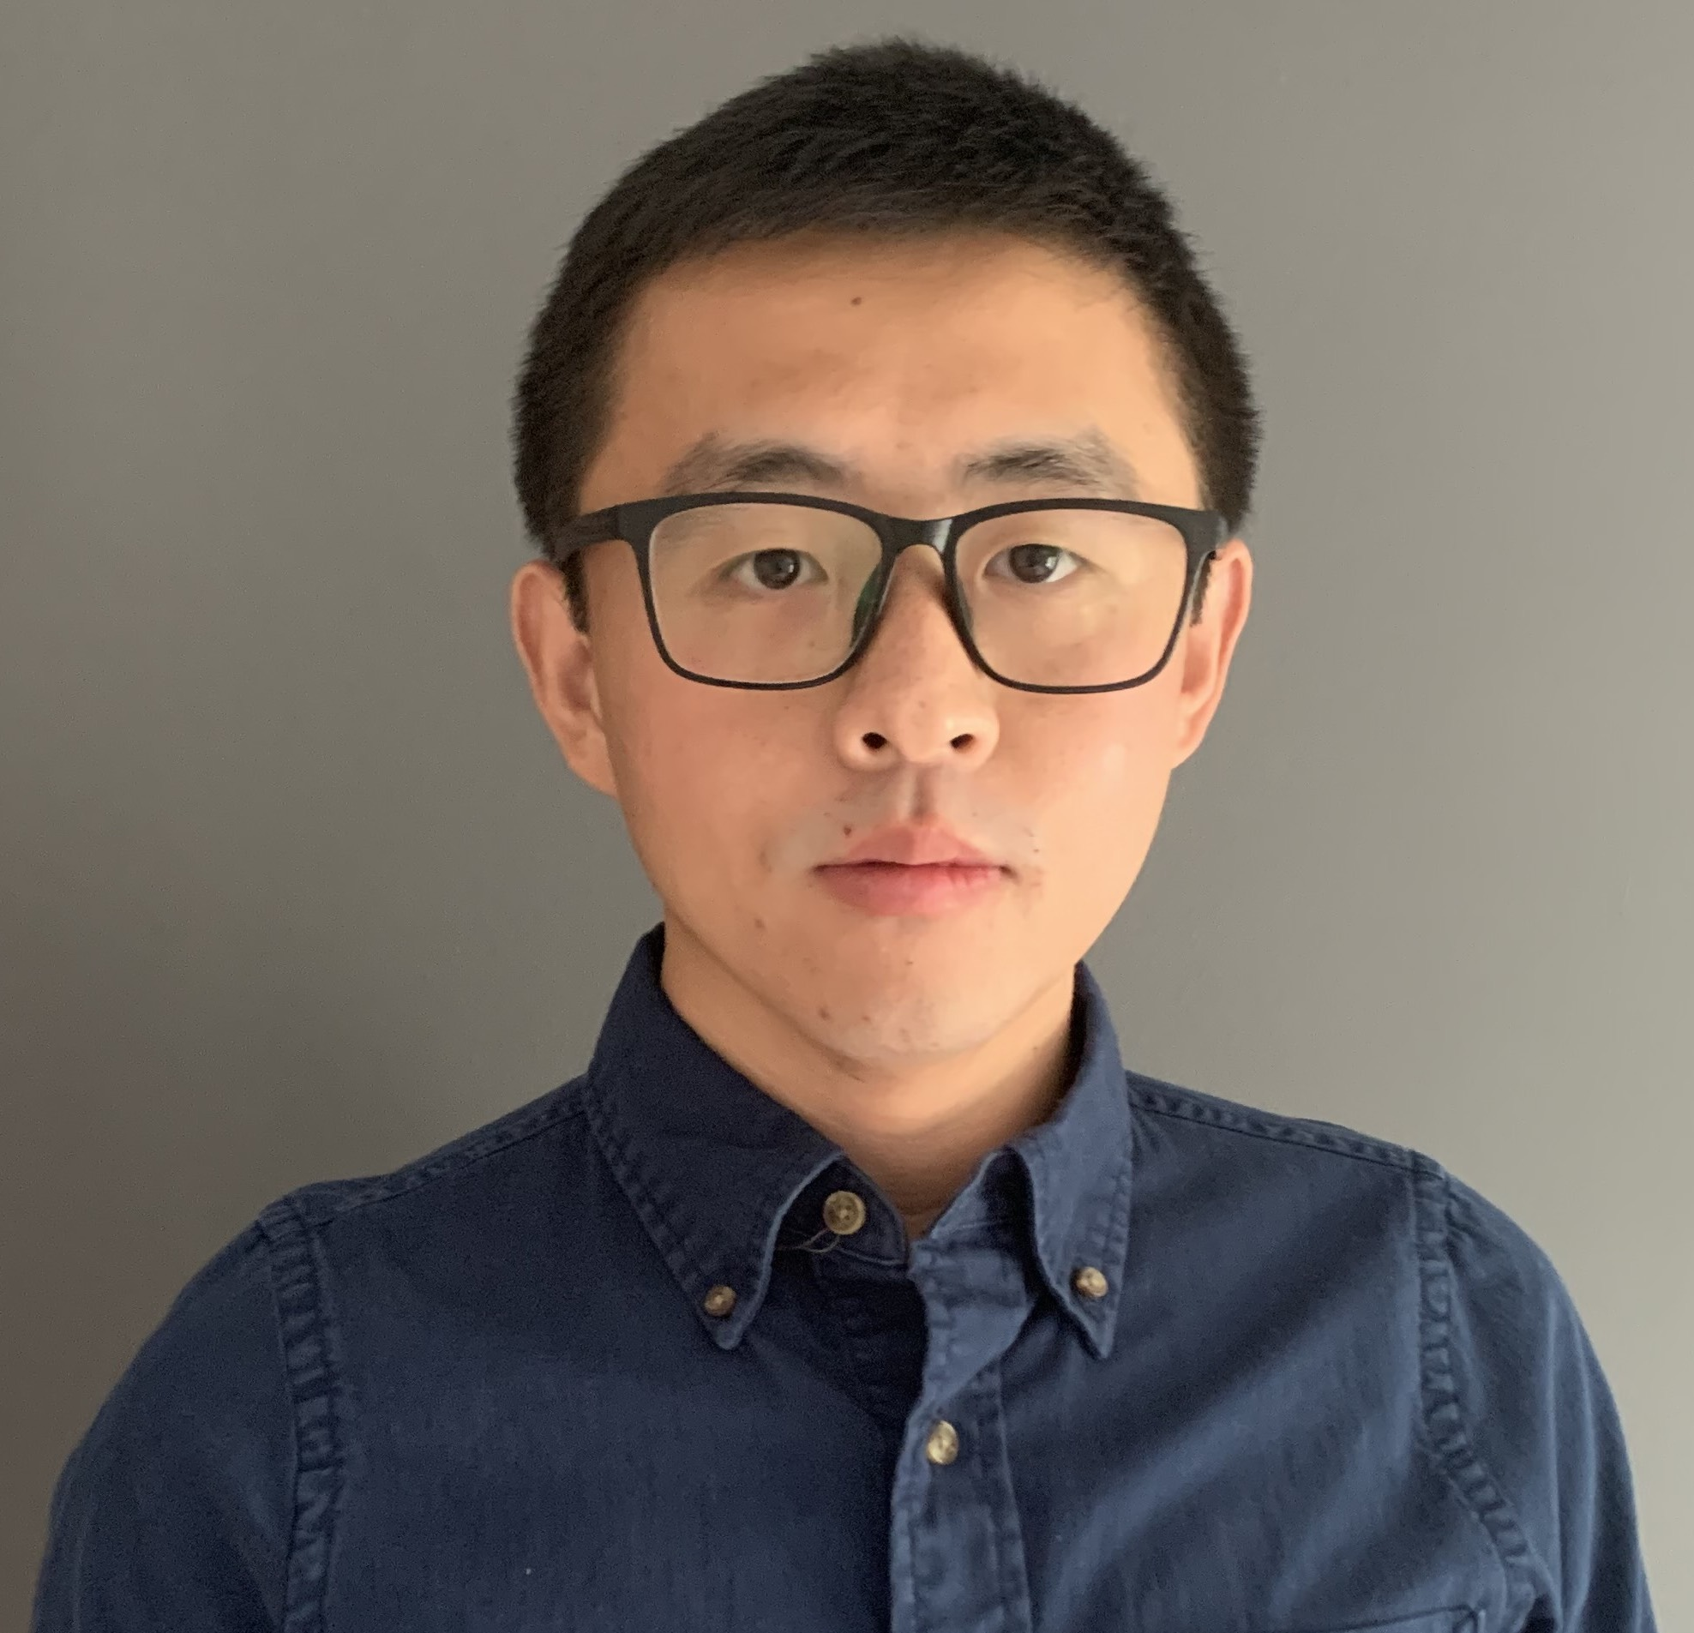
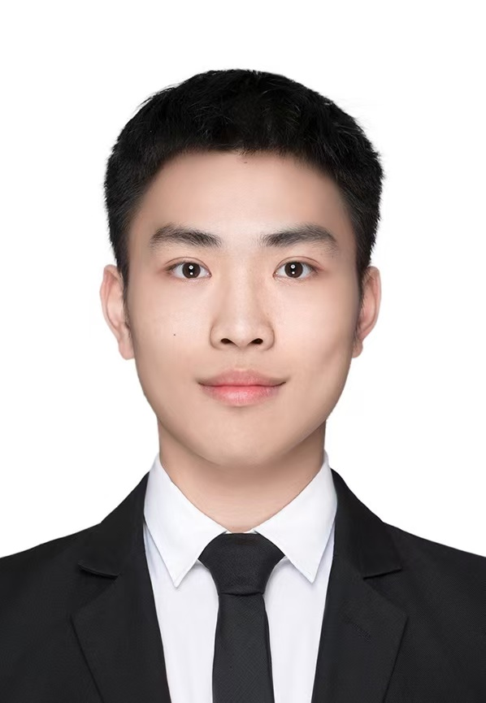
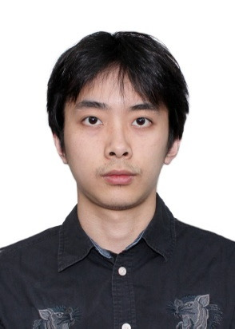
教学团队
授课教师
刘光迟
助教
湛中伟
邮箱：
2802470925@qq.com
马子焓 邮箱：
zihan_ma@seu.edu.cn

Slide 5
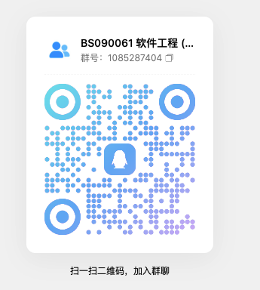
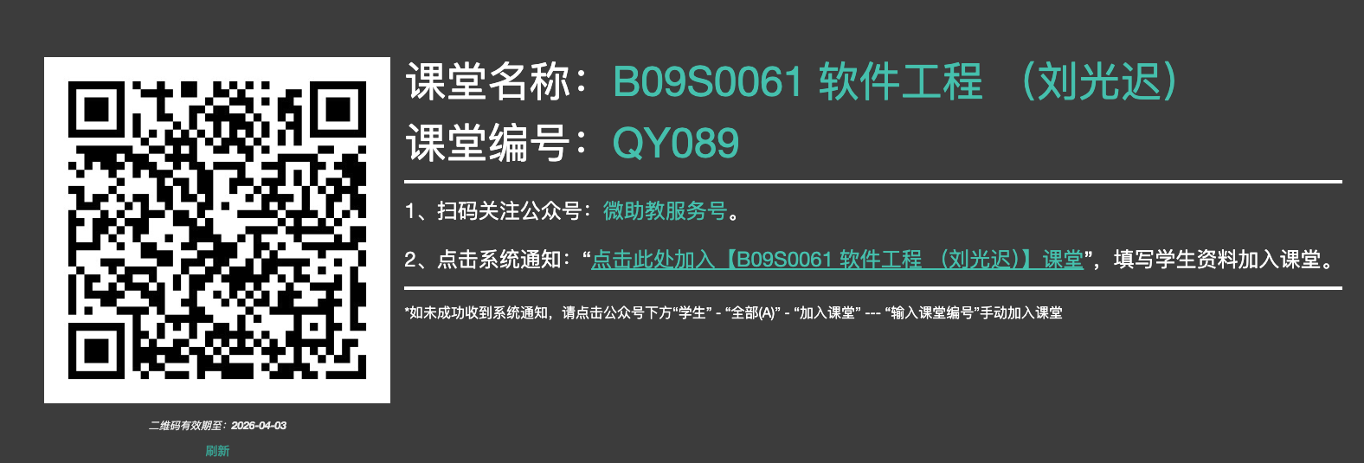
加入课程交流群
作业提交至 微助教 App
请在系统中完整填写你的学号和姓名
课程沟通QQ群：加群请注明 姓名_学号

Slide 6
课程涵盖内容^{[1,2,3]}
课程导论
需求工程
02
01
过程、专业术语、工具
分析、建模
03
设计环节
软件测试
04
用户界面、系统设计、程序设计
单元测试、集成测试
05
项目管理
法律规范、风险管控、质量保证
[1] Software Engineering, Yue Chen, et al. Zhejiang University https://www.bilibili.com/video/BV16g411M7r2?p=1
[2] Software Engineering, Curran Muhlberger, et al. Cornell University, https://www.cs.cornell.edu/courses/cs5150/2022sp/
[3]伊恩·萨默维尔(Ian Sommerville).软件工程(原书第10版)，机械工业出版社 (2018-02出版)

Slide 7
Calender
课堂授课
1-12 周 周四 6-8 节（14:00-16:35）
13-14 周 周四 6-7 节（14:00-15:35）
地点：J4-101
实验课
6，9，11，13 周 ，周四 9-12 节（16:40-20:35）
地点：J4-101
实验课需自备笔记本电脑
Week # | Date | Topic | Lab
1 | 3.5 | 课程导论与教学大纲
2 | 3.12 | 软件过程 / 项目管理
3 | 3.19 | 项目管理 / 需求工程
4 | 3.26 | 需求工程
5 | 4.2 | 用户界面 / 用户体验
6 | 4.9 | 建模与架构设计 | Lab 1
7 | 4.16 | 建模与架构设计
8 | 4.23 | 程序开发
9 | 4.30 | 程序开发 | Lab 2
10 | 5.7 | 程序开发
11 | 5.14 | 软件测试 | Lab 3
12 | 5.21 | 软件测试
13 | 5.28 | 版本控制/法律法规与职业素养 | Lab 4
14 | 6.4 | 课程复习

Slide 8
成绩评定标准
出勤与课堂问答：30%
随机抽取学生回答问题
缺勤或回答不达标将扣分（辅修学生除外）
布置 4 次课后作业，成绩单独核算
期末考试：40%
考察核心概念与理解程度
题型包含单选、判断、简答题
闭卷考试，成绩单独核算

Slide 9
Grading Scale
课程项目：30%
完成一项工业级项目，例如基于云平台开发 SaaS 应用
每组 4~6 名学生，需在 QQ 群在线文档中填报项目名称、团队名称、成员信息
遵循课堂所学开发流程，体现个人贡献
配套 4 次实验课，按流程同步沟通项目进展：
需求分析、系统设计、程序开发、软件测试
最终成果需提交：报告文档（PDF 格式）、源代码（GitHub/Gitee 链接）、演示视频
需涵盖软件开发流程的核心环节（后续详细说明）
成绩按小组核算
输入(文本、图片、查询指令)
终端
服务
本地计算机
输出 (情感分析结果、分类结果、业务结果)
云端

Slide 10
02
第二部分
课前须知

Slide 11
从本课程能学到什么
管理科学，即与人相关的学问
初看浅显，无硬核知识（算法、公式、证明等）
却是整个职业生涯的核心能力
实践出真知
重战略，而非重战术
道：“他强由他强，清风拂山岗。他横任他横，明月照大江”——《九阳真经》，《倚天屠龙记》
术：“若要伤他，势须自他右腿‘风市’穴与‘伏兔’两穴之间入手”—— 王语嫣，《天龙八部》
得意忘形：不拘泥于形式，牢记核心原则
团队协作
学会和光同尘：你从来都不是一个人，也不该孤身前行
学会与不同背景（教育、文化、目标等）的人沟通
懂得妥协与坚守底线：能落地交付的产品，才是成功的产品

Slide 12
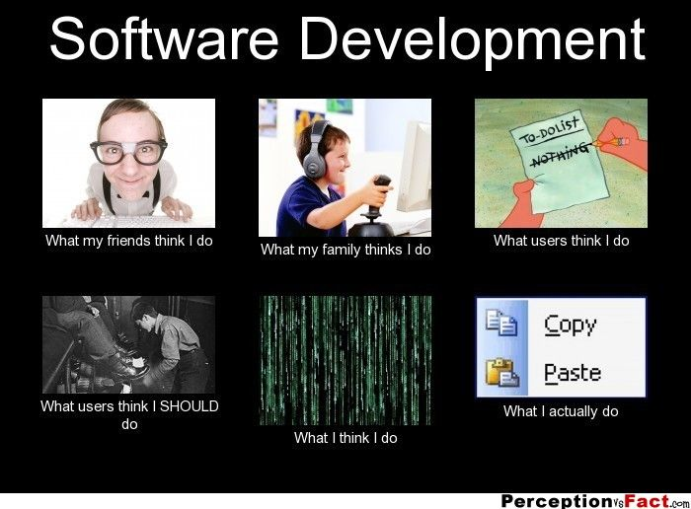
软件工程师的真实工作日常
你以为的软件开发：
编码
建模
算法设计
实际的软件开发
文档撰写
会议沟通
代码评审 / 审批 / 集成
基础代码复用

Slide 13
课程总体目标
成为一名优秀的软件工程师
你可能是顶尖的程序员、数学家、竞赛选手，但未必是一名优秀的软件工程师
树立持续学习与思考的意识
本课程所学内容有限，且会快速更新迭代
学会立足全局思考，跳出技术本身灵活思考
做有价值的事
肩负重任，心怀使命
身处第四次工业革命浪潮
立足中国，打造优秀产品
让中国的信息技术产品与服务走向世界

Slide 14
03
第三部分
课程核心内容概述

Slide 15
专业术语：项目干系人（Stakeholder）
项目干系人指参与项目的各类利益角色
客户（Client，甲方/委托方）
提供资源，换取软件产品
承担项目失败的风险
制定需求与工作优先级
甲方满意度是衡量项目成功的首要标准
开发人员（Developer，程序员）
属于项目关系人，但并非核心关系人
是企业的高成本资源
需履行专业胜任、保密、合规的职责
顾客 （Customer）
购买软件，或为企业选定软件产品的主体
用户 （User）
实际使用、操作软件的主体

Slide 16
软件开发流程
可行性分析与规划
需求工程
用户界面 / 用户体验设计
系统设计
程序开发（编码环节）
验收与发布
运行与维护
各环节在开发周期中可能反复进行
需明确区分各环节的核心目标
以上是本课程的核心授课内容，也需在项目报告中完整体现

Slide 17
可行性分析
可行性分析是项目启动决策前的必要环节，核心需明确：
拟立项项目的范围（Scope）是什么？（哪些功能，给谁用，在什么环境用？交付形式是什么？）
项目在技术层面是否可行？
项目预计能带来哪些收益？
项目的成本投入是多少？
项目所需资源是否可获取？
项目存在哪些风险，如何管控？
可行性分析的最终结果，决定项目是否启动

Slide 18
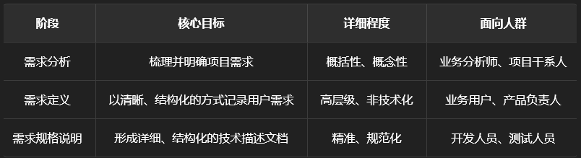
需求工程
需求从甲方视角定义系统的核心功能，通过与甲方、顾客、用户沟通，明确系统的功能、约束条件与目标。
该环节通常分为三个阶段：
需求分析
需求定义
需求规格说明
需求既可通过独立的调研工作梳理，也可在开发过程中逐步完善。需求未达成共识、定义不清晰，是软件项目失败的最主要原因之一。

Slide 19
用户界面 / 用户体验设计
易用性是现代应用与软件系统的核心要求，这需要优秀的界面设计作为支撑。
用户界面需结合用户测试持续优化，这要求开发过程具备迭代性：
设计界面→用户测试→修改界面→反复迭代
以产品为导向，而非以技术为导向
产品失败的原因有很多，但体验糟糕的产品，必然会失败。

Slide 20
系统设计
系统设计从开发人员的视角描述产品架构，
核心是搭建匹配需求的软硬件系统架构
安全与性能是系统设计的核心考量因素
建模工具
建模是表达需求、系统设计、程序设计的常用方式
本课程将讲解统一建模语言（UML）的核心概念

Slide 21
程序开发
基于系统设计与界面设计方案，开发满足需求的程序，核心包含：
程序设计（设计模式）
代码实现
测试验证

Slide 22
软件测试
用户测试
由用户测试不同版本的界面，根据用户体验反馈，优化需求或设计方案。
程序测试
开发团队依据设计方案，对程序模块进行单独测试（单元测试）或联合测试（系统测试），排查程序漏洞。
验收测试
由甲方依据需求文档，对系统最终版本或核心模块进行测试。

Slide 23
验收与发布
验收测试
由甲方依据需求文档对系统进行测试，这也是需求工程至关重要的原因。
交付与发布
验收测试通过后，将系统交付给甲方，正式投入生产使用或面向市场推广。

Slide 24
运行与维护
运行：将系统投入实际业务场景使用
维护：发现并修复系统运行中的问题与漏洞
迭代升级：根据需求变化完善功能，适配技术环境的更新
下线：终止系统的服务与使用
以上全流程也被称为软件生命周期

Slide 25
04
第四部分
拓展知识

Slide 26
多样性
软件需满足不同场景、不同人群的多样化需求，项目的多样性要求开发人员具备综合的能力。
软件开发没有放之四海而皆准的 “最优方法”，核心需平衡功能、时间、成本三大要素。
软件工程师需掌握多种开发方法与工具，并根据具体项目需求灵活选择。

Slide 27
项目风险
绝大多数软件开发项目都会遭遇各类问题（以 DeepSeek 与 ChatGPT 的开发为例）。
常见问题：
功能未达预期
超出预算
交付延期
核心矛盾：
所有软件项目都需要在功能、成本、时间之间做权衡，
新增功能会带来开发、测试、维护等环节的额外成本。
风险后果：
项目失败可能导致企业破产、管理者被追责，甚至给用户与社会带来不良影响。

Slide 28
风险管控：有效沟通
约半数交付的软件产品从未被实际使用，
核心原因是开发人员做出了 “不符合需求的产品”，未满足甲方的核心诉求。
软件开发团队必须做到：
理解甲方对软件产品的期望
理解甲方所在企业对甲方的工作要求
理解顾客与用户对软件产品的需求
开发人员可提供技术层面的专业建议，但项目的成功与否，始终以甲方满意度为标准。
以产品为导向，而非以技术为导向！

Slide 29
风险管控：有效沟通
可行性分析：明确项目是否启动
需求与设计分离：区分甲方的需求诉求与开发人员的实现方案
里程碑与版本发布：向甲方同步项目进展、演示阶段性成果
验收与用户测试：让甲方验证产品是否满足需求
项目交付：确保甲方能长期独立操作、维护系统

Slide 30
风险管控：提升项目透明度
项目负责人需实时掌握项目进展
决定你职业发展的人，需了解你的工作贡献
管理者：
需通过团队反馈掌握项目进展与问题
开发人员：
难以客观评估项目进展
对工作成果往往保持谦逊
认为汇报工作是浪费时间
往往敏于行而讷于言

Slide 31
风险管控：缩短开发周期
以周为单位，频繁交付可运行的软件版本，能最大程度降低项目风险：
让甲方、顾客、用户及时评估开发成果
便于根据实际情况调整项目方向
这也是敏捷开发的核心原则之一。

Slide 32
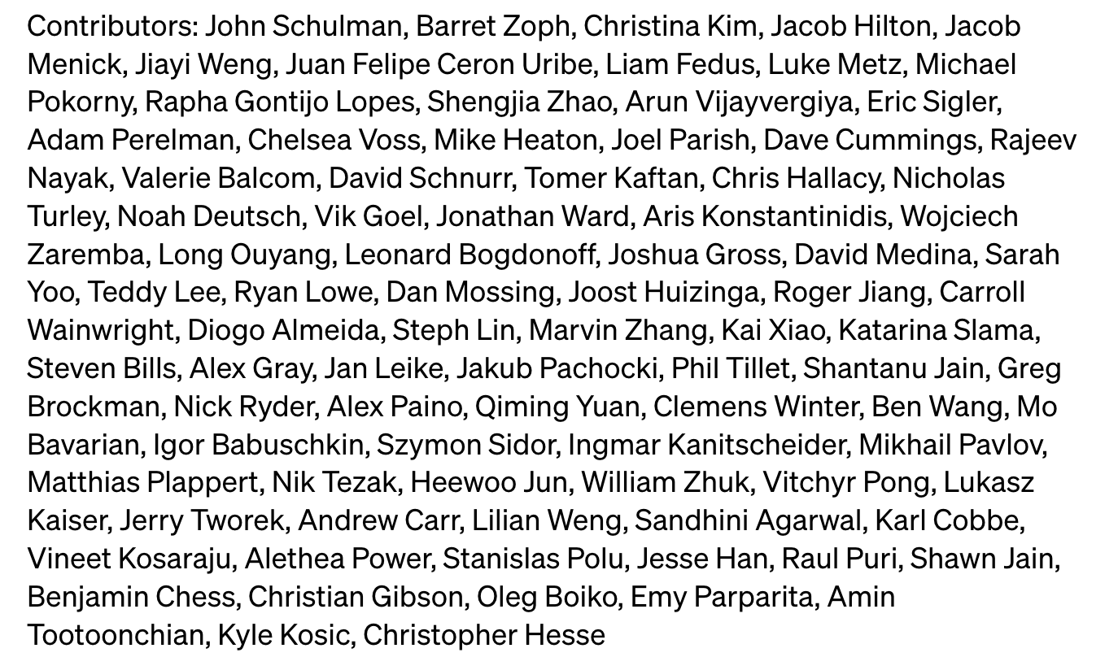
项目规模
系统层面
大型、超大型系统的功能、成本、开发周期差异显著，需求也会多次迭代。
人力资源层面
项目人力投入可能达到 100 至 10000 + 人年，
无人能掌握项目的全部细节，团队人员流动也较为频繁。

Slide 33
项目管理
项目进度管理
对照计划跟踪项目进展
合理划分工作优先级
人力资源管理
适时调配具备对应技能的开发人员
为开发人员营造高效的工作环境
合规咨询
熟悉项目相关的法律、监管、经济环境
开发流程管理
推行最佳实践，在控制管理成本的同时降低项目风险

Slide 34
一套优秀的开发流程：
能打造优质的软件产品
能降低项目风险
能提升项目透明度
能促进团队协作

Slide 35
感谢聆听！
授课教师：刘光迟
2026/03/05

